Slide 1
99484

Slide 2
99484

Slide 3
99484

Slide 4
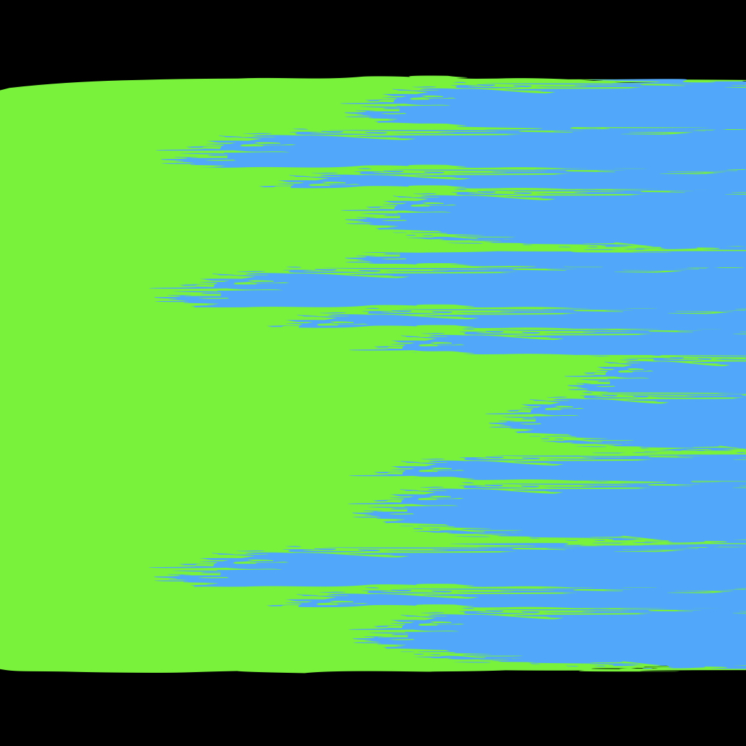


Slide 5
99484

Slide 6
99484

Slide 7


